Slide 1
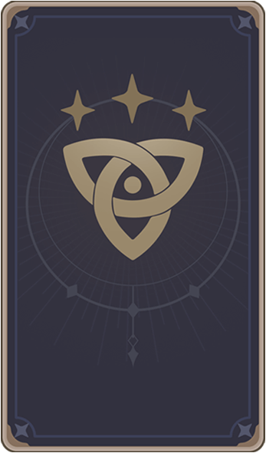

Slide 3

角色名称称号名
原神三国杀 GK-23a 技能设计：addqqxyz 立绘：miHoYo

Slide 8
#E2311D
#1C72FD
#33CCB3
#D376F0
#7BB42D
#98C8E8
#CFA726

Slide 12
#E2311D
#1C72FD
#33CCB3
#D376F0
#7BB42D
#98C8E8
#CFA726

Slide 13
#E2311D
#1C72FD
#33CCB3
#D376F0
#7BB42D
#98C8E8
#CFA726

Slide 14
角色名 称号名
霰冰
转换技，阳：每回合限两次，当你使用杀造成伤害时，你可以令此伤害+1；阴：锁定技，当你受到伤害时，防止此伤害，使你下一次造成的伤害变为冰属性伤害。游戏开始时，你可以转换此技能的状态。 霜华
锁定技，你每使用三张牌，你可以选择一项：1.选择一名攻击范围内的其他角色，视为对其使用一张冰杀；2.摸一张牌，令你使用的下一张牌不可被响应。在这之后，你可以转换“霰冰”的状态。
原神三国杀 GK-23a 技能设计：addqqxyz 立绘：miHoYo

